Slide 1
人工智慧
的發展與應用
淡江資圖系 助理教授
陳勇汀
chenyt@tku.edu.tw
2024
Notes:
https://docs.google.com/presentation/d/13BxQbQ8xKk-c3w5aVk3dVqotCY7r7k-7Pg3gbFA3nXQ/edit?usp=sharing
https://rb.gy/lfbiit

Slide 2
經歷
淡江資圖系助理教授
輔仁大學圖書資訊學系進修部講師
空中大學管理與資訊學系講師
BLOG「布丁布丁吃什麼？」作者
學歷
政治大學圖書資訊與檔案學 研究所博士
政治大學圖書資訊與檔案學 研究所碩士
輔仁大學圖書資訊學系學士
淡江大學
資訊與圖書館學系
助理教授
陳勇汀
(布丁布丁吃布丁)

Slide 3
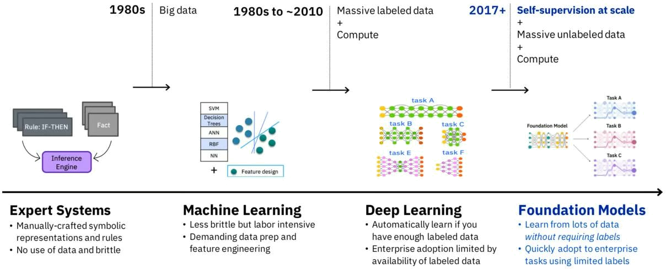
人工智慧的發展
專家
系統
資料探勘
機器學習
深度
學習
生成式
AI
大型語
言模型
陳勇汀 2024
Ruiz, A. (2023, November 18). The History of AI. Nocode.Ai. https://www.nocode.ai/the-history-of-ai/

Slide 4
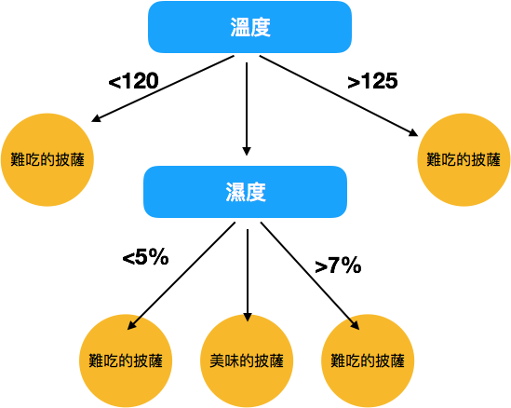
Expert Systems
專家系統
專家系統
資料探勘
機器學習
深度學習
生成式AI
大型語言模型
陳勇汀 2024
James Y.（2017，十一月5日）。[資料分析&機器學習] 第3.5講: 決策樹(Decision Tree)以及隨機森林(Random Forest)介紹。Medium。https://rb.gy/wpk2ck

Slide 5
Data Mining
資料探勘
專家系統
資料探勘
交易記錄
機器學習
深度學習
生成式AI
最長序列探勘
大型語言模型
陳勇汀 2024
布丁布丁吃布丁（2017，一月14日）。循序樣式探勘： 以R的arulesSequences實作。布丁布丁吃什麼？。https://blog.pulipuli.info/2017/01/rarulessequences-sequential-pattern.html

Slide 6
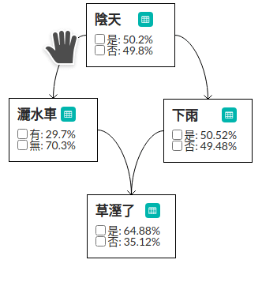
Machine Learning
機器學習 (1/2)
專家系統
推理原因
資料探勘
機器學習
深度學習
生成式AI
預測結果
大型語言模型
陳勇汀 2024
布丁布丁吃布丁（2017，十月12日）。分類與預測：貝氏網路。布丁布丁吃什麼？。https://blog.pulipuli.info/2017/10/classification-and-prediction-bayesnet.html

Slide 7
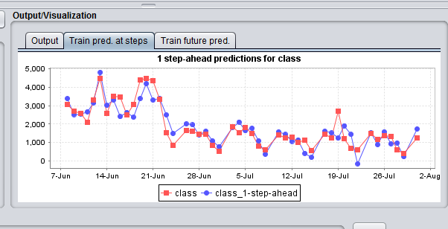
Machine Learning
機器學習 (2/2)
專家系統
lag
滯後性
periodicity
週期性
trend
趨勢性
資料探勘
週期變項
疊加變項
機器學習
藍:已知
深度學習
紅:預測
生成式AI
大型語言模型
陳勇汀 2024
布丁布丁吃布丁（2017，九月26日）。AI能夠告訴你未來？用Weka實作多變項時間序列預測。布丁布丁吃什麼？。https://blog.pulipuli.info/2017/09/aiweka-time-series-forecasting-with-weka.html

Slide 8
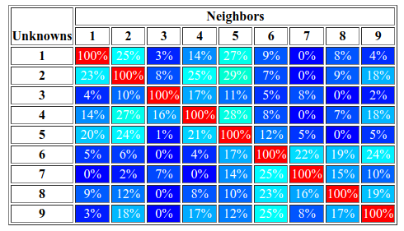
Deep Learning
深度學習
預訓練模型
USE
專家系統
資料探勘
機器學習
深度學習
生成式AI
相似語意的文本
大型語言模型
陳勇汀 2024
布丁布丁吃布丁（2023，七月5日）。Python中文自然語言處理動手玩。布丁布丁吃什麼？。https://blog.pulipuli.info/2023/07/learningnatural-language-processing-with-python.html

Slide 9
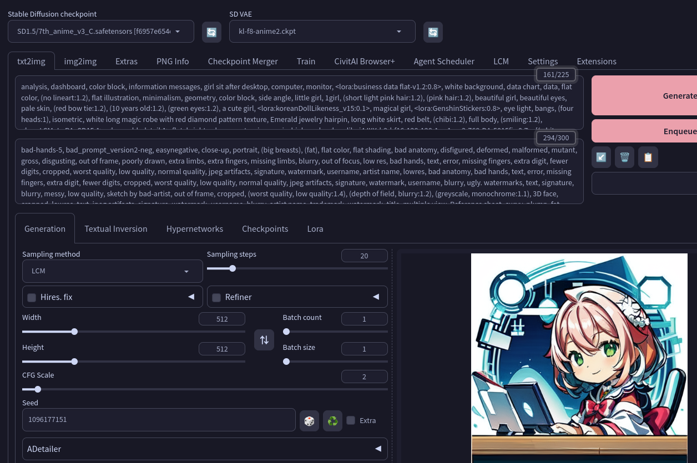
Generative AI
生成式AI
專家系統
資料探勘
機器學習
深度學習
生成式AI
大型語言模型
陳勇汀 2024
陳勇汀（2024，五月29日）。文學院AI人才培育的反思。112學年度第2學期文學院「智慧人文沙龍」，新北市。http://www.ta.tku.edu.tw/Front/news/announcement/News.aspx?id=3E%2BfAbwN8FI=&Sn=850

Slide 10
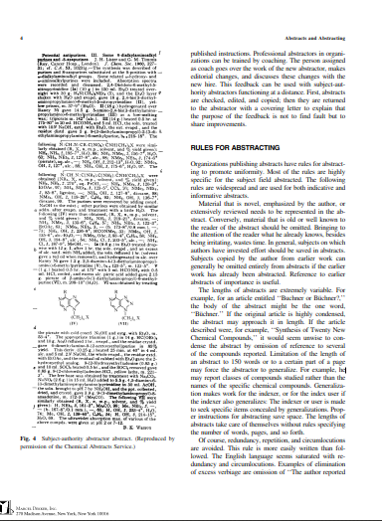
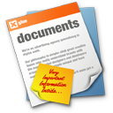
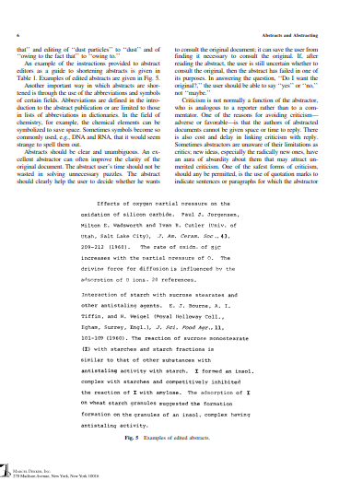
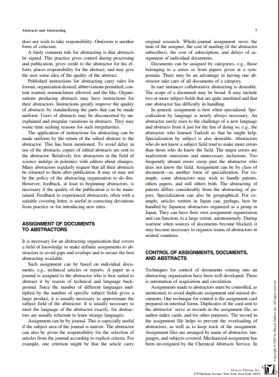
Large Language Models
大型語言模型
專家系統
資料探勘
機器學習
深度學習
生成式AI
大型語言模型
陳勇汀 2024

Slide 11
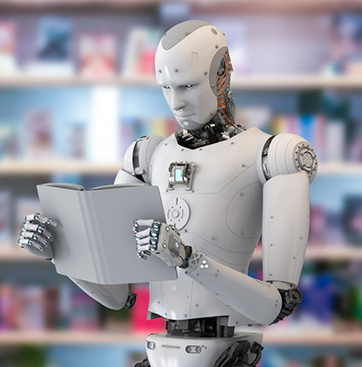
人工智慧的應用
教育領域
產業領域
設計領域
軟體領域
陳勇汀 2024

Slide 12
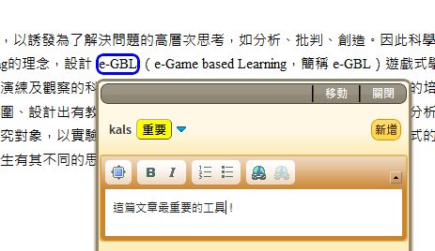
教育領域：閱讀學習
標註技巧建議
優質標註推薦
讀者
標註建議
4
1
5
3
撰寫標註
知識萃取機制
2
標註分數：1.2
< 建議門檻分數
陳勇汀 2024
陳勇汀（2011年3月）。合作式閱讀標註之知識萃取機制研究（未出版之碩士論文）。國立政治大學圖書資訊與檔案學研究所，臺北市。檢自：http://pulipuli.blogspot.tw/2011/06/blog-post_24.html

Slide 13
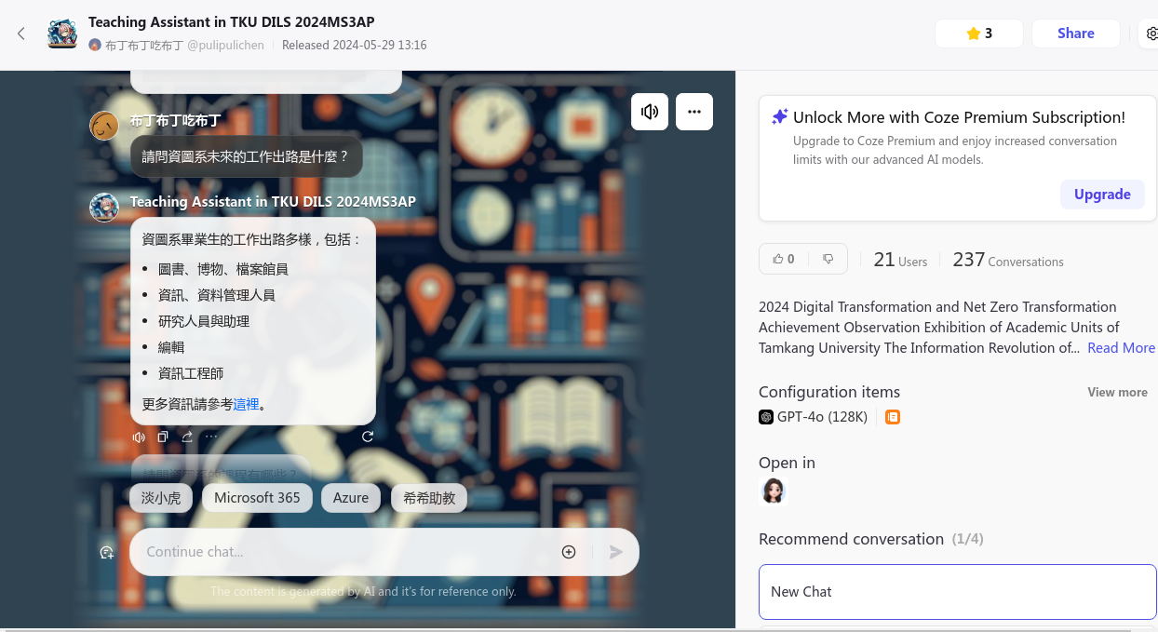
產業領域：QA問答
陳勇汀 2024
陳勇汀（2024，五月29日）。文學院AI人才培育的反思。112學年度第2學期文學院「智慧人文沙龍」，新北市。http://www.ta.tku.edu.tw/Front/news/announcement/News.aspx?id=3E%2BfAbwN8FI=&Sn=850

Slide 14
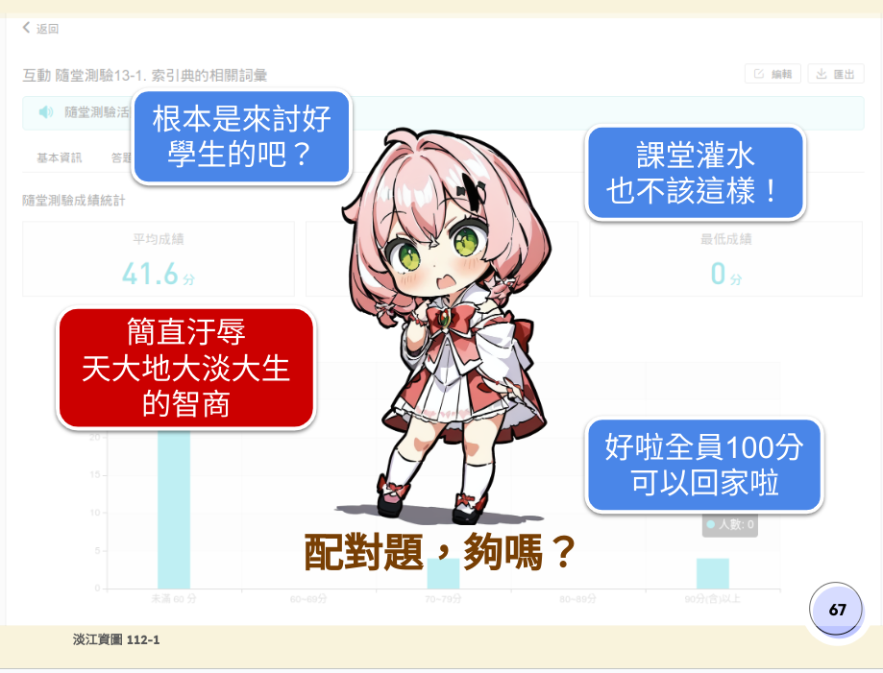
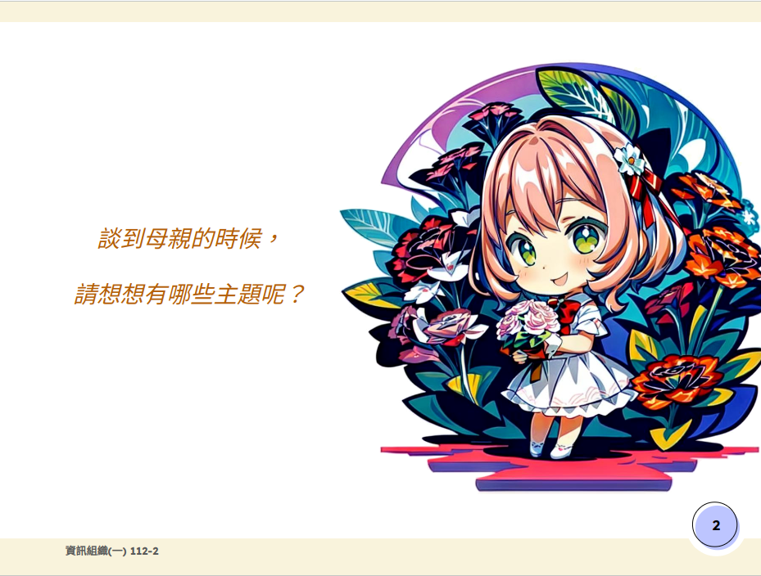
設計領域：虛擬形象建立
陳勇汀 2024
陳勇汀（2024，五月29日）。文學院AI人才培育的反思。112學年度第2學期文學院「智慧人文沙龍」，新北市。http://www.ta.tku.edu.tw/Front/news/announcement/News.aspx?id=3E%2BfAbwN8FI=&Sn=850

Slide 15
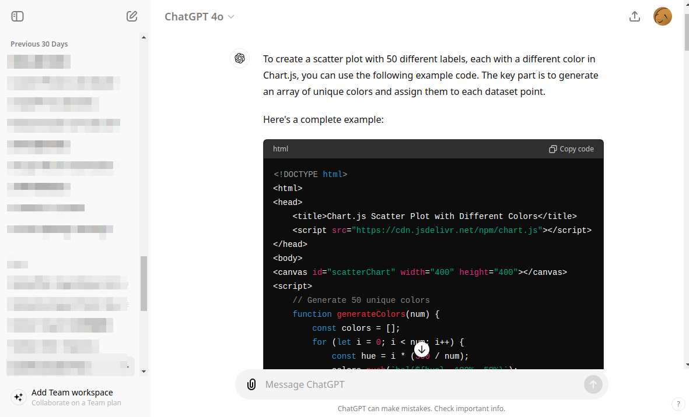
軟體領域：程式寫作
陳勇汀 2024

Slide 16
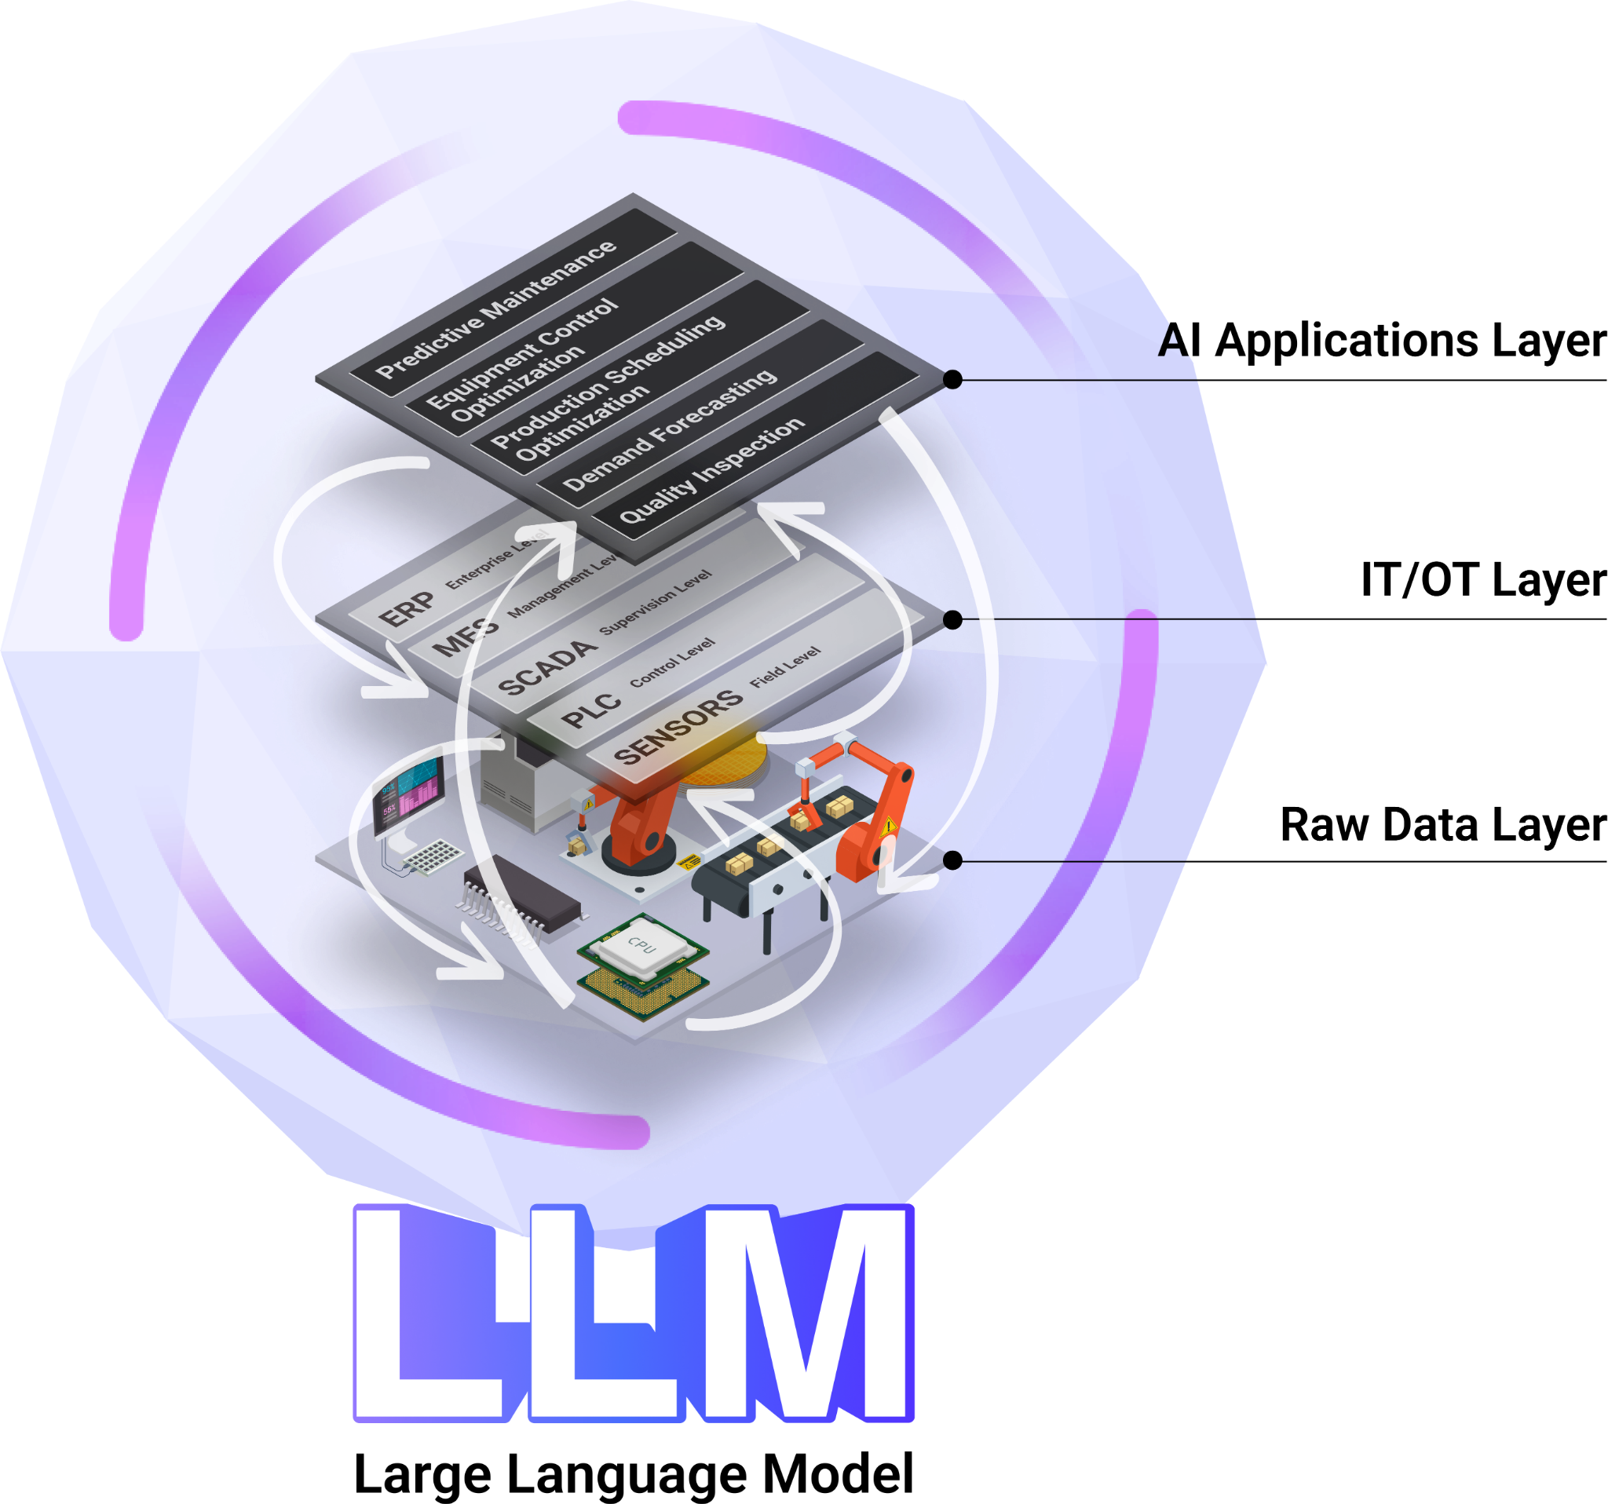
人工智慧的下一步是
工業領域？
陳勇汀 2024
Andre Yoon, & Kim, K. Y. (2024, April 23). Why Large Language Models (LLMs) are the future of manufacturing. World Economic Forum. https://www.weforum.org/agenda/2024/04/why-large-language-models-are-so-important-for-the-future-of-the-manufacturing-industry/

